Slide 1
Préparer l’avenir
Sciences Humaines 7

Slide 2
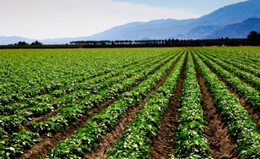
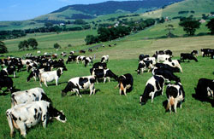
Les secteurs économiques
Secteur primaire
Secteur secondaire
Secteur tertiaire

Slide 3
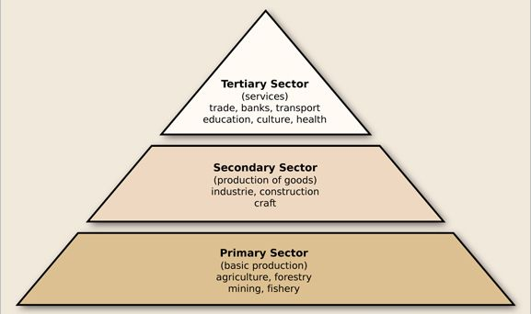
Les secteurs Économiques
Secteur quaternaire
(recherche)
scientifiques, drogues
Secteur tertiaire
(service)
échange, banque, transport, éducation, culture, santé
Secteur secondaire
(production des biens)
industrie, construction, artisanat
Secteur primaire
(production de base)
agriculture, foresterie, extraction minière, pêche

Slide 4
Les économies diversifiées
un système dont les emplois sont bien distribués dans tous les secteurs
mais ce n’est pas néçessaire qu’il y a le même nombre d’emplois dans chaque secteur

Slide 5
Les économies diversifiées
aujourd’hui dans une économie diversifiée, la majorité des emplois se trouvent dans le secteur tertiaire (3e) et quaternaire (4e)
un peu dans le secteur sécondaire (2e)
très peu dans le secteur primaire (1e)

Slide 6
La division des emplois par secteur

Slide 7
Rick Mercer : L’exploration des secteurs du travail
Primaire https://www.youtube.com/watch?v=0i70ZUMz-2M
Secondaire https://www.youtube.com/watch?v=kgEXpuKi4Uw
Tertiaire https://www.youtube.com/watch?v=LjVbYES3ygg
Quatenaire https://www.youtube.com/watch?v=vJRDpTUIrJI

Slide 8
Les économies diversifiées
Niveaux de vie élevés pour la plupart des habitants.
Industries de fabrication, de services et de l’information sont présente.
Exemples : le Canada, les États-Unis, l’Australie, le Japon, le Royaume-Uni, la Nouvelle-Zélande, la France… etc…

Slide 9
Les économies nouvellement industrialisées
Une petite partie de la population a un niveau de vie élevé.
L’exploitation minière et la fabrication sont developpé au même temps que l’agriculture.
Exemples : le Mexique, le Sudafrique, la Libye, l’Arabie saoudite, le Brésil, le Botswana, le Vénézuela… etc…

Slide 10
Pays non-industrialisé / pays qui devient industrialisé
Le niveau de vie est peu élévé pour la plupart des habitants.
Les industries des mines et manufacturière existent de plus en plus.
Agriculture est très important encore.
Exemples : la Russie, le Chine, le Kazakstan, la Colombie, l’Équateur, le Péru, la Papouasie-Nouvelle-Guinée… etc…

Slide 11
L’économie agricole
Le niveau de vie de la plupart des habitants est peu élevé.
L’agriculture est l’industrie locaux et le plus important.
L’industrie minière et manufacturière existent parfois, mais rarement.
Exemples : l’Ukraine, le Mongolie, l’Inde, le Madagascar, le République Démocratique du Congo, l’Indonésie, l’Ethiopie… etc…

Slide 12
Activité de compréhension
Titre
Page 64 du texte
Examinez attentivement les informations données.
Répondez à chaque question (1, 2, & 3).
N’oubliez pas les infos au sujet des diagrammes.
Tendance = “trends”
Y
X
X
Y

